Slide 1
CSS篇
全部内容：
CSS概述
CSS规则的创建
在html网页中加入CSS样式
用CSS设置文本样式
用CSS设置方框与背景效果
用CSS盒子模型布局网页
用CSS设置超链接

Slide 2
本课内容
什么是CSS
创建CSS规则
如何在网页中加入CSS样式表
用CSS设置文本样式

Slide 3
假设你想让所有h2元素文本都显示为红色，如果用传统的HTML，就必须在所有h2元素中插入<font color=“red”>… </font>标记。显然，如果文档中包含了大量h2元素，这是个很繁琐的过程。更糟糕的是，如果你后来又决定所有h2元素用绿色而不是红色，就必须再重来一次，手动为所有h2元素设置相应的标记。
利用CSS，可以创建易于修改和编辑的规则，并且能很容易地将其应用到你定义的所有文本元素。
例如，只需将以下规则写一次，就能让所有h2元素变红色：
H2{color：red}
如果希望将所有h2文本都改为其他颜色，只需把这个规则修改如下：
H2{color：blue}

Slide 4
一、什么是CSS
CSS是Cascading Style Sheets(层叠样式表)的简称.
它是一种标记语言, 不需要编译,可以直接由浏览器解释执行(属于浏览器解释型语言).
在网页中，Html负责网页的内容，而CSS负责内容的表现形式.
CSS对文档外观的表现程度之强劲远非HTML能比，CSS可以为任何元素文本和背景设置颜色，允许在任何元素外围创建边框，替补功能定义元素外的空间，甚至能控制是否显示文本，这些都是HTML望尘莫及的。
CSS也可以保存在一个文本文件文件中，这样我们就可以在多个网页中使用该文件以取得统一的外观风格。CSS文件必须使用css为文件名后缀。

Slide 5
体验CSS
一个没有添加CSS的HTML文件：http://www.csszengarden.com/zengarden-sample.html
给这个文件添加的CSS规则，我们可以得到十分美观的网页：http://www.csszengarden.com/
    它的特点是相同的一个网页，其html代码不变，我们仅通过变换其css规则来改变网页的外观体现。
谭军设计：http://tjmaomao.net3v.net/

Slide 6
二、如何创建css规则
创建css规则有两个任务：一个是确定要对哪个对象使用规则，另一个是设置css规则。
学习css的两个阶段：
  CSS语法---利用css选择器确定样式对象
  CSS属性

Slide 7
1、CSS规则的语法
样式规则：
选择器 { 属性1 ： 属性值 ； 属性2：属性值 ；……}
例1：定义文档中所有p标记元素内容颜色：
  p { color ：#0077ff ；font-size:18px；}
例2：定义一个css规则，用于设置对象的颜色和字体大小；
  . text1 {color ：#223344 ；font-size:14px；}
  两个例子的区别在于，例1的规则一旦创建，文中所有p标记的内容会自动应用样式，而例2的规则需要设计者定义其应用的对象，它可以应用在任何的标记。

Slide 8
2、选择器的种类
我们通过选择器来控制哪些对象该使用CSS样式。
选择器有几种：
  标记选择器
  类别选择器
  Id选择器
  伪类选择器

Slide 9
2.1、标记选择器
标记选择器用于定义哪个标记采用何种css样式。
例：定义<h1>标记的文字颜色红色，大小25px；
<head>
    <style >
      H1 {color:red;font-size:25px;}
    </style>
</head>
<body>
  <h1>这是h1标题</h1>
  <p >这是p标记正文</p>
  <h1>这是h1标题</h1>
  <h3>这是h3标题</h3>
</body>
说明：如果希望所有h1标记不再采用红色，仅仅需要修改属性color的值即可全部生效。

Slide 10
2.2、类别选择器
标记选择器一旦定义，文档中所有相应标记都会自动产生相同的外观，如果希望其中某个标记产生不同的外观，我们需要使用类别选择器来设置。
类别选择器是带名称的css规则，其名称由设计者自定义，名称前加“.”号，属性和值跟标记选择器一样。
类别选择器需要应用到标记才能产生效果。

Slide 11
例：定义名称为.blue的类别样式，设置文字颜色蓝色，大小16px，并应用到网页中；
<head>
    <style >
      h1 { color:red; font-size:25px; }
      . Blue { color:blue; font-size:16px; }
    </style>
</head>
<body>
  <h1>这是h1标题</h1>
  <p >这是p标记正文</p>
  <h1 class=“blue” >这是h1标题</h1>
  <h3 >这是h3标题</h3>
  <h3 class=“blue” >这是h3标题</h3>
</body>
定义类别样式
应用类别到某标记
两种选择器的区别：标记选择器的样式不需应用，相应标记会自动产生效果，而类别样式需要在标记中应用才能产生效果，类别样式可应用在所有标记中，其应用方法是在标记中加上：Class=“类别名称”

Slide 12
2.3、id选择器
Id选择器和类别选择器相似，也是带名称的css规则，其名称由设计者自定义，名称前加“#”号，属性和值跟标记选择器一样。
区别在于，类别选择器可以多次使用，id选择器只能在页面中使用一次，因此，用id选择器定义的样式通常用于设置对象的大小或窗口位置等。
Id选择器的优先度要高于类别选择器。
Id样式的创建：名称前用 # 号，其余则遵循样式的语法。

Slide 13
例：定义名为#pos1的id选择器，设置css属性，将文字定位在窗口顶部100px右100px位置。
<head>
    <style >
    h1 { color:red; font-size:25px; }
    . Blue { color:blue; font-size:16px; }
    #pos1 { position:absolute; top:100px; right:100px}
    </style>
  </head>
<body>
<h1>这是h1标题</h1>
<p >这是p标记正文</p>
<h1 class=“blue” id="pos1“ >这是h1标题</h1> <h3 >这是h3标题</h3>
<h3 class=“blue” >这是h3标题</h3>
</body>

Slide 14
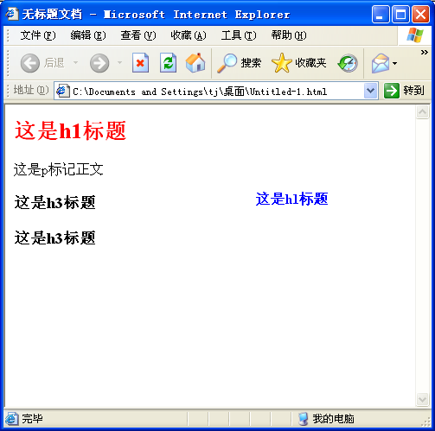
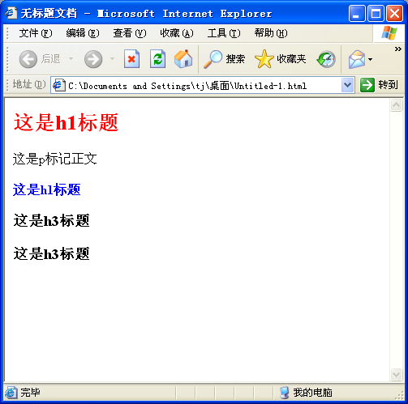
标题应用#pos1样式前
标题应用#pos1样式后

Slide 15
三、如何在网页中应用css样式

Slide 16
可以用以下三种方式将样式加入网页。
而最接近目标的样式定义优先权越高。高优先权样式将继承低优先权样式的未重叠定义但覆盖重叠的定义。
  行内样式 (其优先度最高，但难于维护，不提倡）
  内嵌样式表（推荐）
  链入或导入外部样式表文件（大型网站使用）

Slide 17
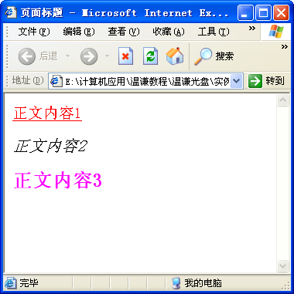
3.1 行内样式（不推荐）
在html标记中加一个style属性，后面跟一系列CSS属性及属性值，浏览器会根据样式属性及其值来输出标记的内容。
<body>
<p style="color:#FF0000; font-size:20px; text-decoration:underline;“ >正文内容1</p>
<p style="color:#000000; font-style:italic;“ >正文内容2</p>
<p style="color:#FF00FF; font-size:25px; font-weight:bold;“ >正文内容3</p>
</body>
  说明：
  行内样式是同标记一起出现在文档中，只在本标记中有效。
  行内样式遍布于整个html文档中，很难维护，因此要尽量避免使用行内样式。

Slide 18
3.2 内嵌样式表
样式表的真正魅力：把一系列控制网页外观的规则独立出来罗列在文档的首部或者保存在外部样式表文件中。这种放在文档首部的样式表就称为“内嵌样式表”。
内嵌样式：样式表放在<style>标记和</ style>之间，并且放在文档的<head>中。
这样的样式表会影响文档中所有的内容,除了含有行内样式的标记外。

Slide 19
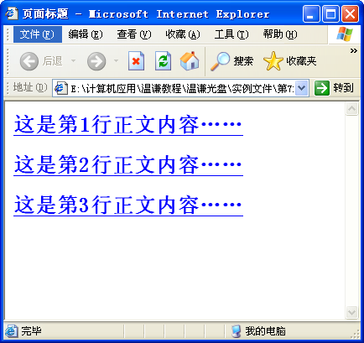
<head>
    <style type="text/css">
        p{
        color:#0000FF;
        text-decoration:underline;
        font-weight:bold;
        font-size:25px;
        }
    </style>
</head>
<body>
<p>这是第1行正文内容……</p>
<p>这是第2行正文内容……</p>
<p>这是第3行正文内容……</p>
</body>
声明p标记的样式规则，那么文档中所有p标记的内容都会应用相同的规则。

Slide 20
外部样式表
把首部中定义的内部样式块独立出来放在一个文本文件中，并保存为CSS后缀，我们把这个文件称为外部样式表。使用时需将其引入到文档中。
这样做的好处：外部样式表不仅对单个文档中的所有标记起作用，还对整个文档集的标记起作用，使得多个页面使用统一的风格。
文档中应用外部样式表有两种方法：
  链接式外部样式表
  引入式外部样式表

Slide 21
3.3 链接式
在文档的头部用<link> 标记加载外部样式表：
<head>
    <title>页面标题</title>
    <link href="07-07.css" type="text/css" rel="stylesheet">
</head>
<body>
  <h2>CSS标题</h2>
  <p>这是正文内容……</p>
  <h2>CSS标题</h2>
  <p>这是正文内容……
  </p>
</body>

Slide 22
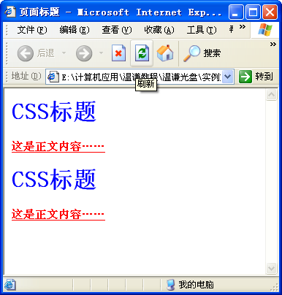
h2{
color:#0000FF;
}
p{
color:#FF0000;
text-decoration:underline;
font-weight:bold;
font-size:15px;
}
应用了外部样式表的网页

Slide 23
3.4 导入样式
在文档头部的<style>标记中，用@import命令引入文件。
<head>
  <style type="text/css">
  @import url(07-07.css);
  </style>
</head>
<body>
<h2>CSS标题</h2>
<p>这是正文内容……</p>
<h2>CSS标题</h2>
<p>这是正文内容……
</body>
应用了外部样式表的网页

Slide 24
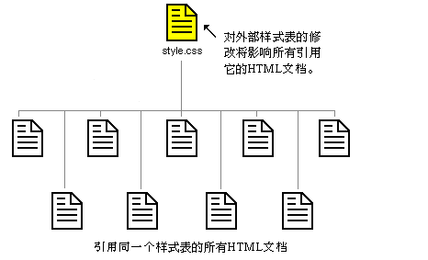
外部样式表的优越之处
多个HTML文档可以引用一个样式表。从而保证页面外观的统一。
例如，假设你要修改某网站的所有网页（比方说有100个网页）的背景颜色，采用外部样式表可以避免你手工一一修改这100个HTML文档的工作。
同样的，一个html文档也可以通过更换样式表文档来改变网页的布局和外观

Slide 25
3.5 各种方式的优先级问题
当多个样式表同时定义了一个对象的外观时，就产生了优先级的问题。
<head>
  <title>页面标题</title>
  <link href="07-10.css" type="text/css" rel="stylesheet">
  <style type="text/css">
    p{ color:blue;}
    @import url(red.css);
  </style>
</head>
<body>
<p style="color:gray;“ >观察文字的颜色</p>
</body>

Slide 26
各种方式的优先级
如果同一个html标记出现多个样式表定义，那么最后一个引入的样式表会覆盖前面的样式表。
层叠的原理：
  行内样式覆盖内嵌样式；
  内嵌样式覆盖导入式样式；
  导入式样式覆盖链接式样式；

Slide 27
3.6 css高级特性：选择器的妙用
并集选择器
后代选择器

Slide 28
3.6.1 并集选择器
当我们需要对多个对象定义相同样式时，可以使用并集选择器。
  如：
  h1, h2, h3, p，#p1 {
  color:purple; /* 文字颜色 */
  font-size:15px; /* 字体大小 */
  }
  等同于：
  h1 { color:purple ; font-size:15px; }
  h2 { color:purple ; font-size:15px; }
  h3 { color:purple ; font-size:15px; }
  p { color:purple ; font-size:15px; }
  #p1 { color:purple ; font-size:15px; }

Slide 29
3.6.2 后代选择器
后代选择器可选择某元素嵌套下的元素。
举例：把正文中的若干个字设置为不同的样式：
<p>请把我 <span> 设为红色 </span> 谢谢 </p>
<h3>请把我 <span> 设为蓝色 </span> 谢谢</h3>
方法：在正文的标记里面嵌套一对<span></span>标记，套住要设置样式的元素。然后分别设置span标记的css样式。
p span {color:red;}
  h3 span {color:blue;}
  上述规则会把 p 元素的后代span 元素的文本变为 红色，其他 span 文本则不会被这个规则选中。

Slide 30
四、css属性的设置

Slide 31
4.1、用css设置文本样式
设置文字字体
设置文字的倾斜
设置文字加粗
英文字母大小写转换
控制文字大小
设置文字的装饰效果
设置段落首行缩进
设置字词间距
设置段落内部文字的行高
设置文字和背景的颜色

Slide 32
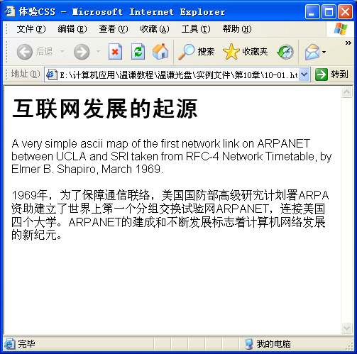
准备一个网页
<body>
<h1>互联网发展的起源</h1>
  <p class="p1">A very simple ascii map of the first network link on ARPANET between UCLA and SRI taken from RFC-4 Network Timetable, by Elmer B. Shapiro, March 1969.</p>
  <p class="p2">1969年，为了保障通信联络，美国国防部高级研究计划署ARPA资助建立了世界上第一个分组交换试验网ARPANET，连接美国四个大学。ARPANET的建成和不断发展标志着计算机网络发展的新纪元。</p>
</body>

Slide 33
4.1.1 设置文字字体： font-family属性
设置h1标记字体为黑体；
设置p标记字体为“Courier New”, Courier, monospace；
  创建标记选择器样式：
  H1 { font:“黑体"; }
  P { font-family: "Courier New", Courier, monospace}
注意：有关艺术字体在大多数机器上都无法显示，最安全的方法是把美术字体做成图片插入到网页中。

Slide 34
4.1.2 设置文字倾斜：font-style属性
设置第一段文字倾斜；
  利用类别选择器样式 .p1
.p1 { font-style: italic }
注意：font-style属性值有三个：具体看课本130页。

Slide 35
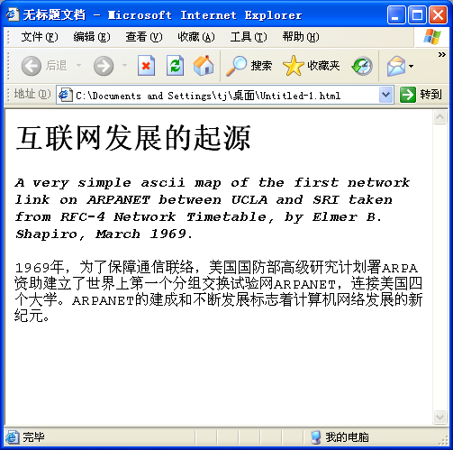
4.1.3 设置文字加粗： font-weight属性
设置第一段.p1样式，添加属性font-weight: bolder
.p1 {
font-style:italic;
font-weight: bolder
}

Slide 36
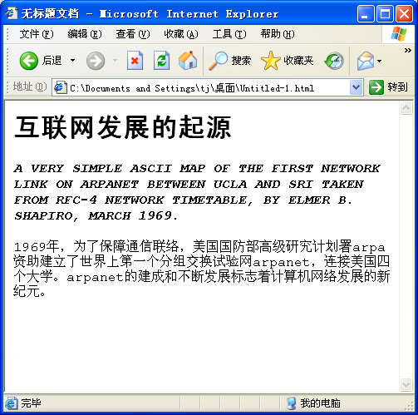
4.1.4 英文字母大小写转换：text-transform
设置第一段文字全部大写，第二段文字全部小写：
text-transform属性值有三个：
capitalize ：首字母大写；
Lowercase：全部小写；
Uppercase：全部大写；
.p1 {
。。。。
text-transform: uppercase;
}
.p2 {
text-transform:lowercase;
}

Slide 37
4.1.5 文字大小：font-size
font-size的单位为px和em，其中em表示字母的高度。

Slide 38
案例：设置第一二段首字下沉
思路：用font-size设置首字为3em，并使它向左浮动。
方法：先用span标记把段落首字包住，并给每个span一个类名为“.firstletter”,然后设置.firstletter 的样式。
1、Html代码修改如下：
<p class=“p1”> <span class=“firstletter”>A</span> very simple ascii……
<p class="p2"> <span class=“firstletter”>1</span> 969年，为了保障通信联络……

Slide 39
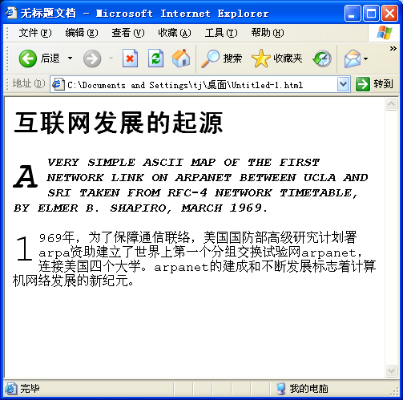
2、Css样式设置如下：
.firstletter{
font-size:3em;
float:left ;
}

Slide 40
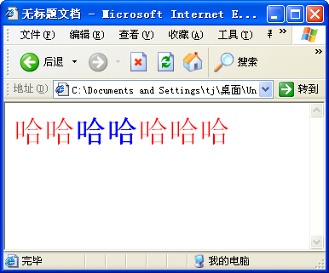
Html关联知识：span标记
如：
<p>哈哈<span>哈哈</span>哈哈哈</p>
解释：span 没有默认的格式外观。如果不对span设置样式，添加span 标记的文本与添加之前没有不同。
CSS设置如下:
P { color：red; }
P span {
font-weight:bold;
color：blue;
}

Slide 41
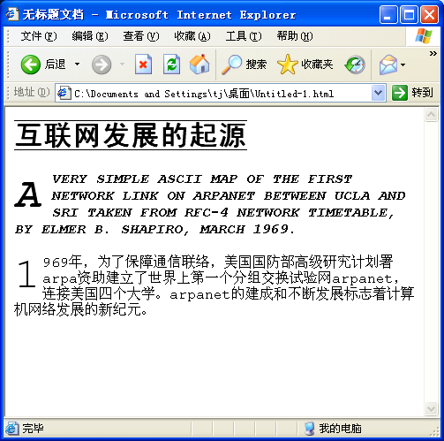
4.1.6 设置文字装饰效果：text-decoration
设置h1标记样式：添加顶线和下划线；
h1 {
font-family:"黑体";
text-decoration: overline underline;
}

Slide 42
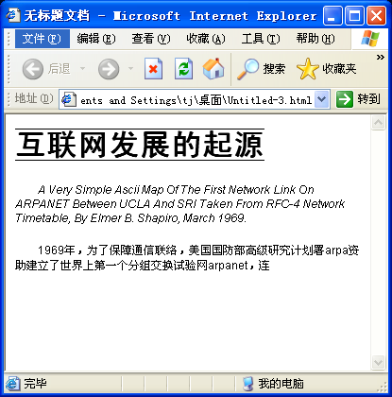
4.1.7设置段落首行缩进：text-indent
设置第一二段文本首行缩进：
.p2 , .p1
{
text-indent:2em; }

Slide 43
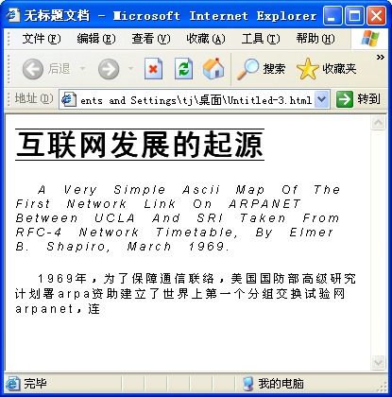
4.1.8 设置字词间距： letter-spacing和word-spacing
letter-spacing用于控制中文字符或英文字母的间距；
word-spacing用于控制英文单词的间距。
.p1 { letter-spacing:3px;
word-spacing:10px; }
.p2 { word-spacing:3px; }

Slide 44
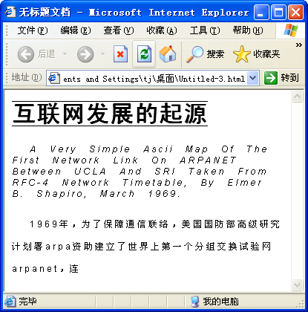
4.1.9 设置段落内部文字的行高：line-height
.p2 { line-height:30px; }或
.p2 { line-height:1.5; } /*这里指的是1.5倍行高*/
30px
30px

Slide 45
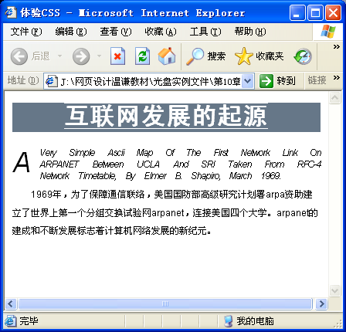
4.1.10 设置文字和背景的颜色
Color属性：设置文字颜色；
Background-color：设置背景颜色；
<h1>互联网发展的起源</h1>
H1 {
background:#678;
color:white;
}

Slide 46

实验2.1问题
首字被砍掉上下的问题，主要是p中的行高所导致的，正确设置是line-height:1.5;后面不要加em或px。
如果想设置多个段落具有不同样式，则应该给每个段落都设置一个id，然后分别设置相应id的css样式即可。
p和span的区别：p具有换行特性，span不会换行。

